Slide 1
درس تطبيقي يوضح الذكاءات المتعدده
في مادة العلوم
للصف الثالث الاساسي
مقدمه العمل : شمساء الهدابي

Slide 2
الفصل الثّالث
الحيوانات من حولنا
الدّرس الأوّل: أنواع الحيوانات
الدّرس الثّاني: الحيوانات وحاجتها
الدّرس الثّالث: الحيوانات تنمو وتتغيّر
الفكرة العامّة
ماذا أعرف عن الحيوانات؟

Slide 3
تصنيف الحيوانات
الثدييات
الطيور
الاسماك
الحشرات
الزواحف
البرمائيات

Slide 4
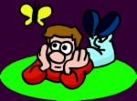
الدّرس الأوّل: أنواع الحيوانات
الدّرس الأوّل: أنواع الحيوانات
انظر إلى الصّور التي أمامك ...
هل جميع الحيوانات التي في الصّور متشابهة؟
ارسم جدولاً وضع الحيوانات المتشابهة معًا واختر لها اسمًا
يوجد أنواعٌ مختلفة من الحيوانات... هيّا بنا نتعرّف على بعضٍ منها
ذكاء بصري

Slide 5
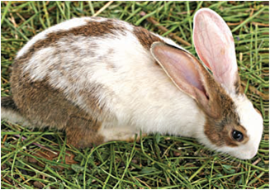
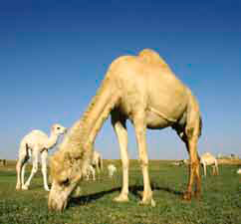
الثّدييات
ماذا يغطّي جسم كلٍّ من الأرنب والجمل؟
كيف يتحرّك كلٌّ منهما؟
تنتمي هذه الكائنات الحيّة لمجموعة من الحيوانات تسمّى
( الثّدييات) وهي:
مجموعة من الحيوانات يغطّي أجسامها الشّعر
أو الفرو أو الصّوف، وتستطيع المشي والقفز والسّباحة،
وبعضها يطير، ومعظمها يلد.

Slide 6
كن مبدعا ........
اذكرلي قصه قصيره للأرنب تصف فيها كساء الجسم ونوع الغذاء ومن أي المجموعات تننتمي ؟؟؟؟؟؟؟؟؟؟؟
ذكاء لغوي

Slide 7
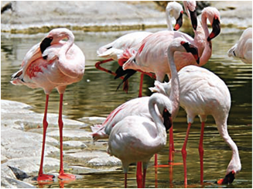
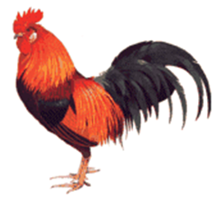
الطّيور
ماذا يغطّي جسم الكائنات الحيّة التي في الصّور؟
كيف تتحرّك؟ وكيف تتناول الطّعام؟
ماذا نسمّي هذه الكائنات الحيّة؟
تنتمي هذه الكائنات الحيّة لمجموعة من الحيوانات تسمّى
( الطّيور) وهي:
مجموعة من الحيوانات يغطّي أجسامَها الرّيش، ولها رجلان،
كما لها أجنحة تساعدها على الطّيران.

Slide 8
استمع ثم فكّر....
يقوم المعلم بعرض اصوات لحيوانات مختلفه ثم يطلب من الطالب تمييزها
ذكاء سمعي

Slide 9
فكّر....
فكّر مع زملائك .. واطلب مساعدة المعلّم لحلّ الأسئلة التّالية:
هل تتشابه الطّيور والثّدييات؟
بماذا تختلف؟
هل جميع الكائنات التي تطير، تُعتبر طيورًا؟ أعطِ أمثلة

Slide 10
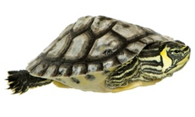
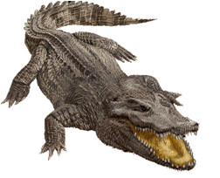
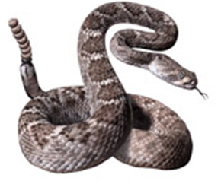
الزّواحف
انظر للكائنات الحيّة أمامك ..
ماذا يغطّي جسمَها؟
كيف تُنتج أفرادً جديدة؟
تسمّى هذه الحيوانات ( الزّواحف) وهي:
مجموعة من الحيوانات لها جلد جافّ، بعضها
يغطّي جلدها الحراشف مثل: التماسيح والثعابين وبعضها الآخر له درع يحميه مثل: السلاحف.

Slide 11
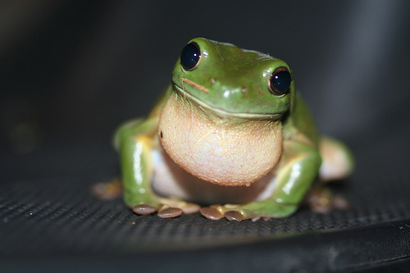
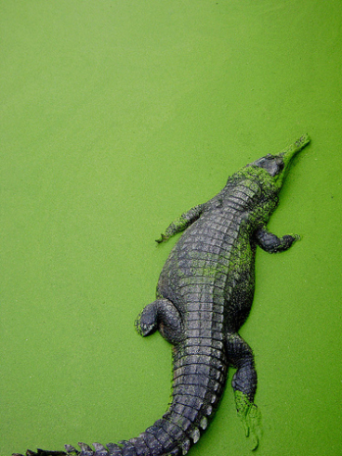
البرمائيّات
ما أسماء الكائنات الحيّة في الصّور التي أمامك؟
أين تعيش هذه الكائنات؟ هل تعيش في الماء؟ أم على اليابسة؟
تنتمي هذه الكائنات الحيّة لمجموعة من الحيوانات تسمّى
( البرمائيّات) وهي:
مجموعة من الحيوانات تعيش على اليابسة وفي الماء،
ويتميّز معظمها بأنّ له جلدًا ناعمًا رطبًا، ومن البرمائيّات: الضّفدع.

Slide 12
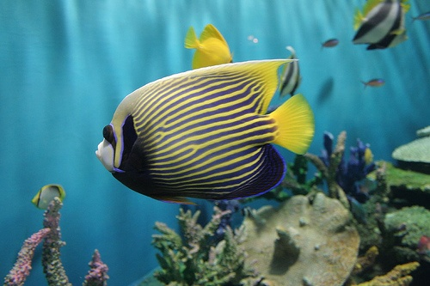
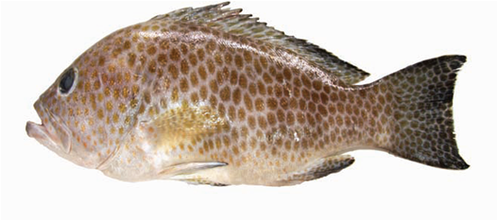

الأسماك
ما هذه الكائنات الحيّة؟
أين تعيش؟
كيف تتحرّك؟
تسمّى هذه الكائنات الحيّة ( الأسماك )، وهي تعيش في الماء، ولها زعانف تساعدها على السّباحة، وخياشيم تساعدها على التّنفس، ويغطي جسمها القشور.
زعانف
خياشيم

Slide 13
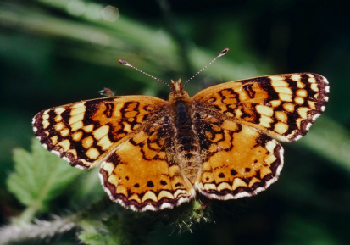
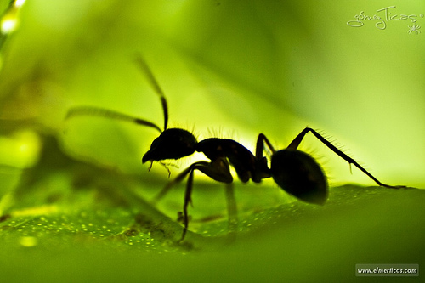
الحشرات
ما اسم هذه الكائنات الحيّة؟
مما يتكون جسمها؟
تسمّى هذه الكائنات الحيّة ( الحشرات )، وهي حيوانات يتكوّن جسمها من ثلاثة أجزاء، لها ستّة أرجل، ومعظمها يبيض.

Slide 14

فن ومتعه ....
يطلب المعلم من الطالب رسم اشكال لحشرات متنوعه وتلوينها
يذهب الطالب في نزهه للمزرعه للتعرف على الحشرات وانواعها
ذكاء طبيعي

Slide 15

الدّرس الثّاني: الحيوانات وحاجاتها
تعرّفت في الدّرس السّابق على أنوع مختلفة من الحيوانات.. ولكن!! ماذا تحتاج هذه الحيوانات لكي تنمو؟ وهل تتناول جميع الحيوانات نوع الطّعام نفسه؟؟

Slide 16

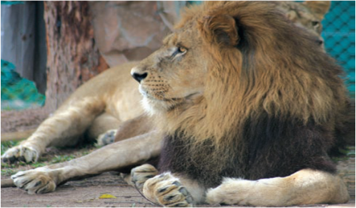
ما حاجات الحيوانات؟
تُعتبر الحيوانات مخلوقات حيّة، تحتاج إلى الطّعام والماء والهواء، ومكان لكي تعيش فيه( المأوى).
تعيش الحيوانات في أماكنَ مختلفةٍ، فمنها ما يعيش على اليابسة، ومنها ما يعيش في الماء.. أعطِ أمثلة.
بالتّعاون مع معلّمك.. بيّن كيف تساعد أجزاء جسم الحيوان المختلفة على تلبية حاجاته لكي يعيش...

Slide 17
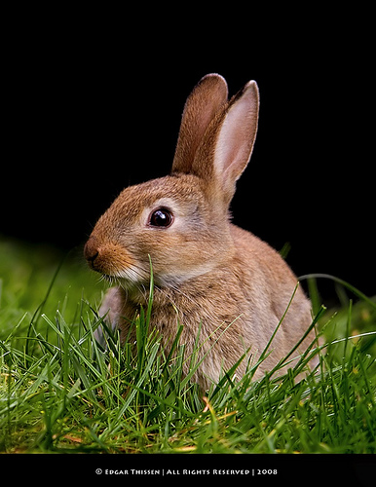
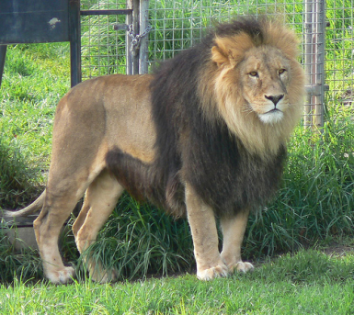
لماذا تأكل الحيوانات؟
ماذا يأكل الأرنب؟
ماذا يأكل الأسد؟
تسمّى الحيوانات التي تأكل النّباتات فقط آكلات الأعشاب، مثل: الأرنب.
تسمّى الحيوانات التي تأكل اللّحوم فقط آكلات اللّحوم، مثل: الأسد.

Slide 18

نشاط -2-
قارن بين أسنان الحيوانات آكلة الأعشاب والحيوانات آكلة اللّحوم، واجمع صورًا توضّح ذلك ...
ذكاء ذاتي

Slide 19
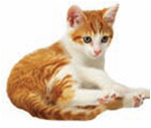
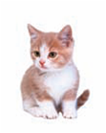
الدّرس الثّالث: الحيوانات تنمو وتتغيّر
تعرّفت سابقًا على دورة حياة الكائنات الحيّة، فجميع الحيوانات تنمو وتتغيّر، فهي تلد وتكبر ثمّ تُنجب صغارًا تشبهها، ثمّ تموت.

Slide 20
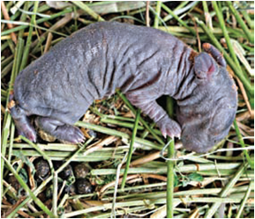
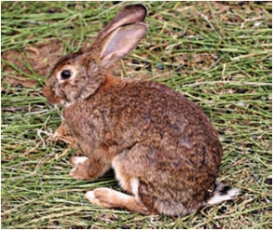
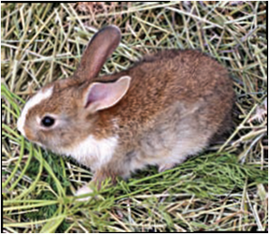
كيف تنمو الثّدييّات وتتغيّر؟
تلد الثّدييّات صغارها، وتعتني بها إلى أن تكبر وتستطيع الاعتناء بنفسها.
مثال: دورة حياة الأرنب
أرنب حديث الولادة
ذكاء حركي
أرنب مكتمل النّموّ
أرنب صغير

Slide 21
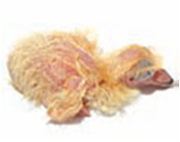
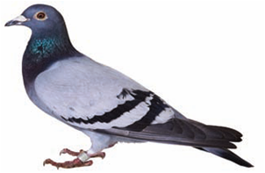
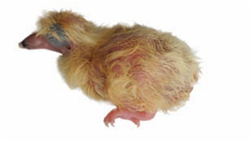
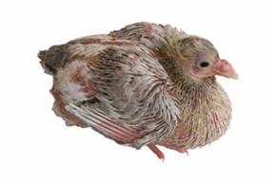
كيف تنمو الطّيور وتتغيّر؟
تَخرج صغار الطّيور من البيض، ويقوم آباؤها بإطعامها والاعتناء بها.
مثال: دورة حياة الحمامة
عمرها يوم
حمامة مكتملة النّموّ
عمرها أسبوعان ولها ريش ناعم
عمرها ثلاثة أسابيع، وهي
قادرة على العناية بنفسها

Slide 22

نشاط -3-
ارسم مراحل مختلفة من دورة حياة كائن حيّ، تقوم باختياره أنت وزميلك، ثمّ ناقشها مع معلّمك.

Slide 23
  تم بحمد الله

